Slide 1
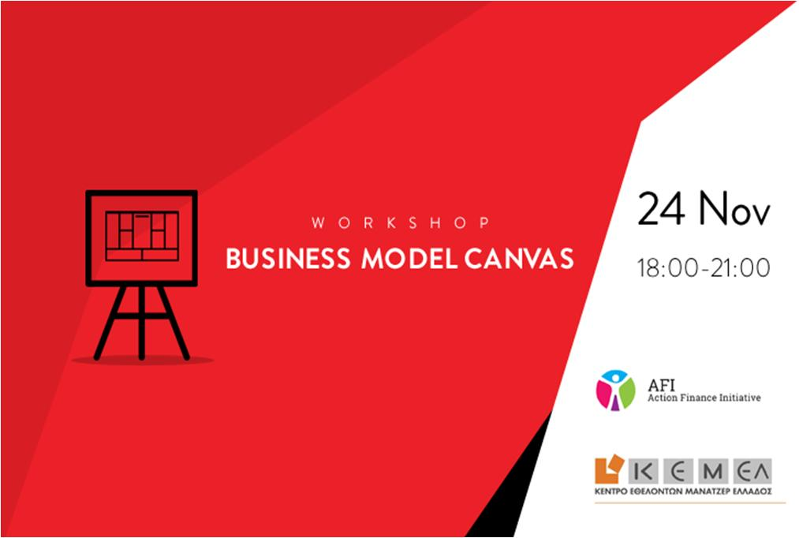

Slide 2

Συστάσεις
Εισηγητές
Δημήτρης Παξιμάδης
π. Πρόεδρος και Διευθύνων Σύμβουλος, OgilvyOne, Athens
π. Γενικός Διευθυντής BBDO Advertising, Athens.
Παντελής Λάμπρου
Διευθυντής Στρατηγικής Επικοινωνίας & Ανάλυσης Αγορών
Όμιλος Χρηματιστηρίου Αθηνών
Γιώργος Βλάχος
π. Διευθύνων Σύμβουλος HELLAMAT ABEME (Lafarge Group)
π. Γενικός Διευθυντής ΑΓΕΤ ΗΡΑΚΛΗΣ (Lafarge Group)

Slide 3
Συστάσεις
Ποιοι είμαστε:
Ενεργά και Πρώην Ανώτατα Διευθυντικά Στελέχη Επιχειρήσεων, που μοιράζονται κοινά βιώματα και εμπειρίες από την πολύχρονη σταδιοδρομία τους σε Ελληνικές και Πολυεθνικές Επιχειρήσεις και Οργανισμούς, και που έχουν την ίδια ισχυρή διάθεση Εθελοντικής Προσφοράς Έργου στην Κοινωνία.

Slide 4
Συστάσεις
Η Αποστολή μας:
«Εθελοντική δεξαμενή τεχνογνωσίας και εμπειρίας σε υποστήριξη της νεανικής επιχειρηματικότητας»
Οι αρχές μας:
Δωρεάν Παροχή Υπηρεσιών, Εμπιστευτικότητα,
Αντικειμενικότητα, Διαφάνεια, Αποτελεσματικότητα,
Επαγγελματική Δεοντολογία
Παροχή υπηρεσιών:
Σεμινάρια, Projects, One-to-One Mentoring

Slide 5
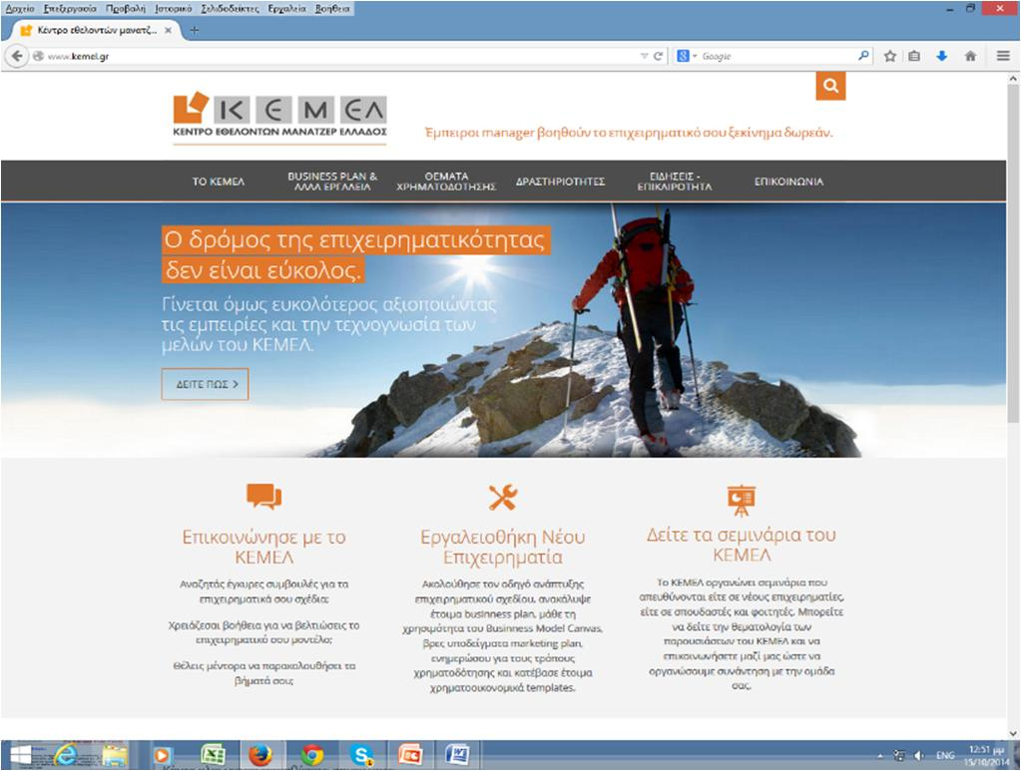
www.kemel.gr

Slide 6
Περιεχόμενο BMC Workshop
Περιεχόμενα
1^{η} ώρα
  Παρουσίαση BMC,
  Εκπαιδευτικά φιλμ,
  Ερωτήσεις
2^{η} ώρα
  Βrief προς ομάδες,
  Καθοδήγηση και δημιουργία εναλλακτικών BMC's
3^{η} ώρα
  Παρουσιάσεις BMC από κάθε ομάδα,
  Παρουσίαση ενδεικτικού Καμβά,
  Συζήτηση

Slide 7
Business Model Canvas
Αντικείμενο
Η παρουσίαση που ακολουθεί, φιλοδοξεί να σας ενημερώσει για την εξέλιξη του marketing, την χρήση και χρησιμότητα του Business Model Canvas , ενός σύγχρονου επιχειρηματικού εργαλείου για οποιαδήποτε επιχείρηση, που ειδικά στην περίπτωση των startups, μεγιστοποιεί την δυνατότητα και πιθανότητα μετατροπής της επιχειρηματικής ιδέας σε βιώσιμη επιχείρηση.
Το BMC είναι επινόηση του Alexander Osterwalder, και είναι από τις ελάχιστες περιπτώσεις που ένα Ευρωπαικό επιχειρηματικό εργαλείο κατακτά τις ΗΠΑ.

Slide 8
Business Model Canvas
Περιεχόμενα
Τι είναι μια startup, και ποια είναι τα στάδια εξέλιξης της
Το ποσοστό και οι λόγοι αποτυχίας των startups
Η εξέλιξη του marketing
Από την προϊοντική στην πελατοκεντρική προσέγγιση
Από το προϊοντικό AIDA, στο αγοραστικό ταξίδι του πελάτη
Η χαρτογράφηση των σημείων επαφής (Touchpoint Mapping)

Slide 9
Business Model Canvas
Περιεχόμενα (συν.)
Από τα 4Ρ του μίγματος marketing, στο SAVE
Παραδείγματα εφαρμογής του SAVE
Ορισμός, χρήση και χρησιμότητα του BMC
Περιεχόμενο ενοτήτων του ΒΜC
Παραδείγματα BMC (Top MeliBee, Ryan Air)
Από το BMC στο Επιχειρηματικό σχέδιο

Slide 10
Business Model Canvas
Ο Ορισμός μιας Startup
Μια startup είναι ένας προσωρινός οργανισμός ο οποίος σχηματίζεται προκειμένου να αναζητήσει ένα βιώσιμο, επαναλαμβανόμενο και επεκτάσιμο Business Model.

Slide 11
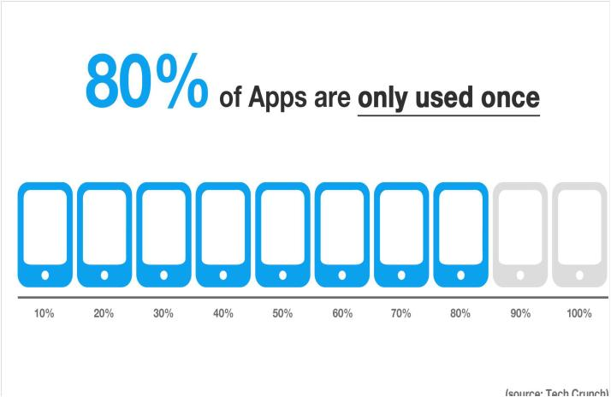
Business Model Canvas

Slide 12

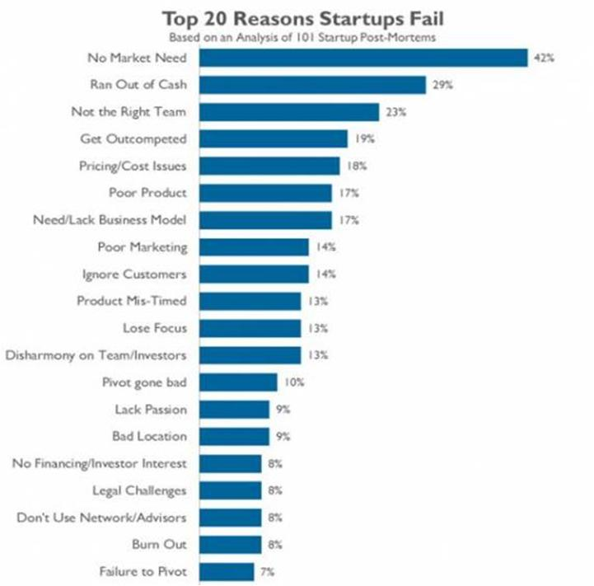
Why 9 out of 10 startups fail,
(according to their founders)

Slide 13
Business Model Canvas
Θέλετε να ελαχιστοποιήσετε τις πιθανότητες να είστε μία από τις “9 στις 10” ?
Αν ναι, τότε κατανοήστε και χρησιμοποιείστε σωστά το Business Model Canvas.

Slide 14
Η Εξέλιξη του Marketing
Προσέγγιση Προϊόντος
Προσέγγιση Αγοράς
Προσέγγιση Πελάτη
Τι έχεις για Πώληση
Τι ζητάει η
Αγορά
Τι ζητάει ο Πελάτης
ΤΕΧΝΟΛΟΓΙΑ ΠΛΗΡΟΦΟΡΙΑΣ / ΜΕΙΩΣΗ ΚΟΣΤΟΥΣ

Slide 15
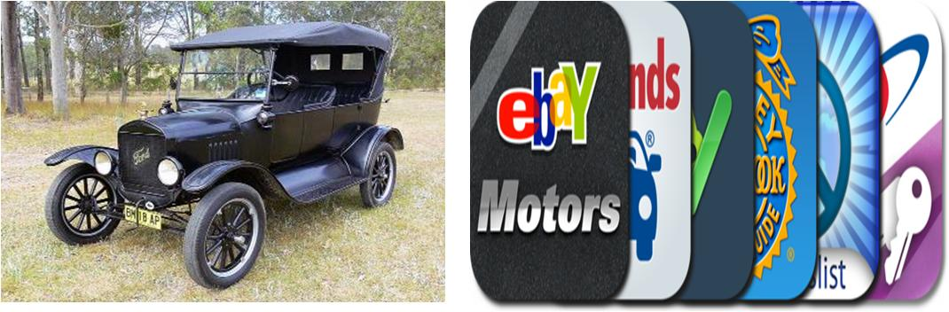
Από τα 4Ρ του Marketing Mix στο Business Model Canvas
Δηλαδή….
Από το «Μπορείτε να διαλέξετε όποιο χρώμα θέλετε, αρκεί να είναι ….μαύρο» του Henry Ford, στην επιλογή και αγορά αυτοκινήτου, ακόμη και μέσω ebay Motors!!!
1925 Ford Model T Best car buying apps

Slide 16
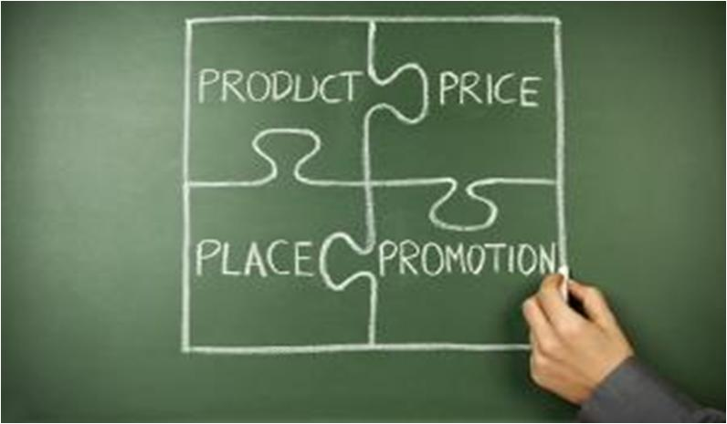
Από τα 4Ρ του Marketing Mix στο Business Model Canvas
Marketing και Marketing Mix
Δεν ήταν τυχαίο πως στα 4 στοιχεία του μείγματος marketing δεν περιλαμβάνεται ο πελάτης.

Slide 17
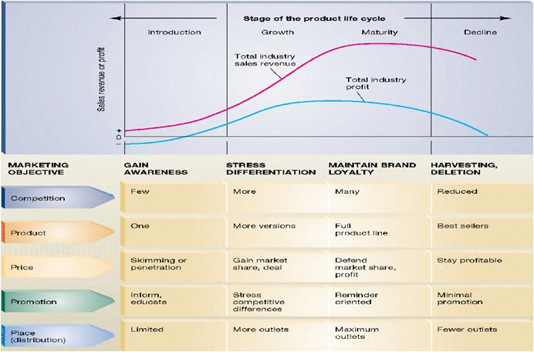
Από τα 4Ρ του Marketing Mix στο Business Model Canvas
Η εξέλιξη του Marketing
Οι δύο βασικές έννοιες με τις οποίες μεγαλώσαμε τις πρόσφατες … δεκαετίες ήταν το Marketing Mix με τα 4Ρ, και το Product Life Cycle που όχι μόνο έδινε μια καθαρά προϊοντική οπτική του Marketing, αλλά και μας καθοδηγούσε για το είδος ενεργειών Marketing που θα έπρεπε να υλοποιήσουμε σε κάθε στάδιο.

Slide 18
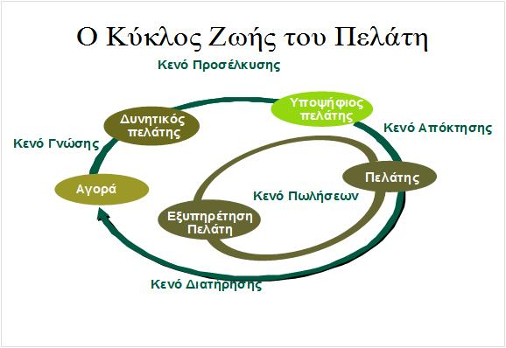
Από τα 4Ρ του Marketing Mix στο Business Model Canvas
Από το Product στο Customer Life Cycle
Με την εξέλιξη των υπολογιστών, το Database Marketing, και το CRM (Customer Relationship Marketing), το Customer Life Cycle «υποκατέστησε» το Product Life Cycle, ενώ με την διείσδυση των προσωπικών υπολογιστών και του Internet, εδραιώθηκε στα τέλη της δεκαετίας του ‘90, η εξειδίκευση του Interactive Marketing. Η συνέχεια είναι γνωστή με την έκρηξη του Web Marketing, των Social Media, του Mobile Marketing κλπ.

Slide 19

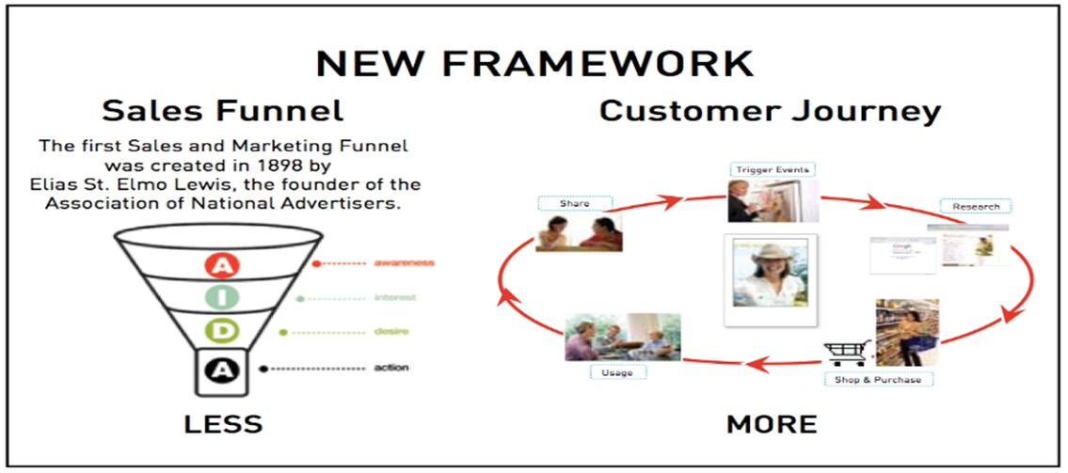
Από τα 4Ρ του Marketing Mix στο Business Model Canvas
8

Slide 20
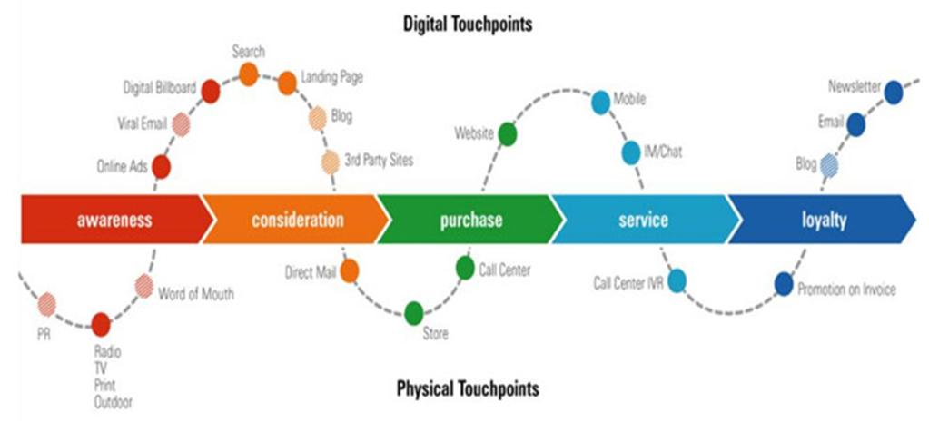
Από τα 4Ρ του Marketing Mix στο Business Model Canvas
Digital Marketing, η αρχή του τέλους των 4Ρ
Το digital marketing με την προσθήκη των digital touch points στο
Customer Life Cycle και Customer journey management, απαιτούσε
πλέον μια νέα θεώρηση των 4Ρ’s.

Slide 21
Από τα 4Ρ του Marketing Mix στο Business Model Canvas
Τα 3 είδη σημείων επαφής με πελάτες
Paid:
Παραδοσιακά και ψηφιακά διαφημιστικά κυρίως
μέσα, όπως TV spots, PPC Ads, Posters κλπ.
Owned:
Ελεγχόμενα πληροφοριακά κυρίως μέσα όπως Web Page,
Blogs, Apps, Facebook page κλπ.
Earned:
Μη ελεγχόμενα κοινωνικά μέσα όπως Re-tweets,
Facebook, word-of-mouth κλπ.

Slide 22

Από τα 4Ρ του Marketing Mix στο Business Model Canvas
Customer Journey/Life Cycle Mapping | Before Purchase |  | Purchase | After Purchase
Touch Points | Awareness | Evaluation | Purchase | Usage | Loyalty
Website
E-Shop
Face to Face
In-Store
Call Center
Facebook
Reviews
Web Forums
Email
Post
Print/TV κλπ.

Slide 23
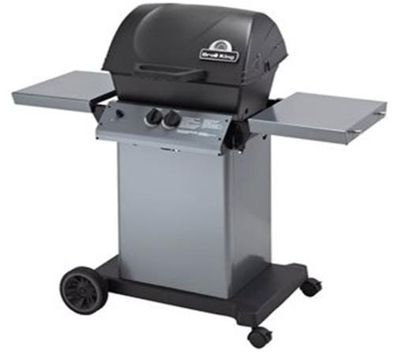
Business Model Canvas
Channels, Customer Relationship, Customer Journey Touch point Mapping.
Το παράδειγμα αγοράς μιας Ψησταριάς Υγραερίου.

Slide 24
Από τα 4Ρ του Marketing Mix στο Business Model Canvas
Customer Journey/Life Cycle Mapping | Before Purchase |  | Purchase | After Purchase
Touch Points | Awareness | Evaluation | Purchase | Usage | Loyalty
Website | LeRoi Marlin, Praktiker, Media Markt κλπ. |  |  | Installation Video
E-Shop | Salonica e-shop , άλλα shops | King Broil | Salonica e-shop ειδική προσφορά
Face to Face | Φίλος Chalandri Shop |  |  | Παραλαβή/ Συναρμολόγηση
In-Store |  | LeRoi Merlin,Media Markt, Chalandri
Call Center |  |  | Εντολή/Αγορά
Facebook
Reviews | Amazon, Various Brands | Skroutz/Τιμές, αξιολόγηση
Web Forums
Email |  |  |  | Ευχαριστήριο email | Συνταγές/ tips.
Post |  |  | Αποστολή/Courrier
Print/TV κλπ.

Slide 25
Από τα 4Ρ του Marketing Mix στο Business Model Canvas
Από τα 4Ρ του Marketing Mix στο SAVE
Στον Επιχειρηματικό και τον Ακαδημαϊκό χώρο έγιναν σημαντικές
προσπάθειες για την υποκατάσταση των 4Ρ από μια εναλλακτική
πελατοκεντρική οπτική όπως:
- 4C’s (Consumer, Convenience, Cost, Communication),
- 4E’s (Experience, Everywhere, Exchange, Evangelism),
- SIVA (Solution, Information, Value, Access),
- SAVE (Solution, Access, Value, Education/Engagement).
Το 2013 στο Harvard Business Review δημοσιεύτηκε το άρθρο
Rethinking the 4P’s, και αναφερόταν στην ανάγκη αναθεώρησης των
4Ρ’ς, με το σκεπτικό ότι “Yields narrow, product-focused strategies that are
increasingly at odds with the imperative to deliver solutions”.
Στο άρθρο πρότεινε ως υποκατάστατο τo SAVE το οποίο ξεκίνησε από την
Motorola ως εργαλείο Business to Business, καi θεωρείται σήμερα ως το
πλέον δημοφιλές υποκατάστατο των 4P’s και στον τομέα Β2C .

Slide 26
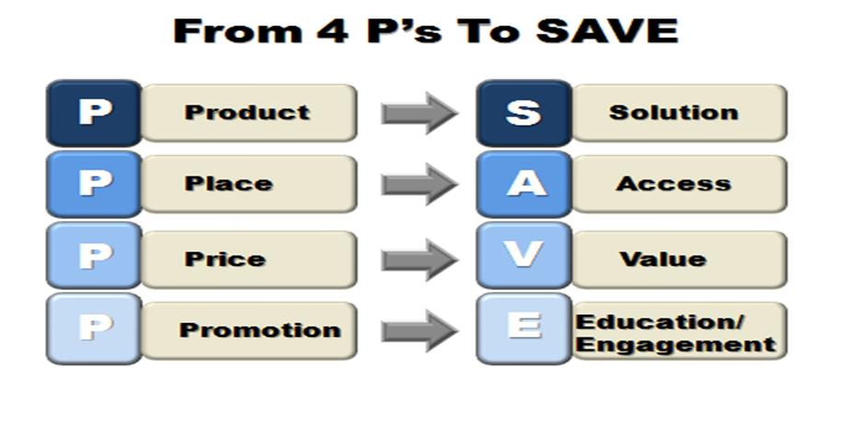
Από τα 4Ρ του Marketing Mix στο Business Model Canvas
Ειδικά στον τομέα B2C η εξίσωση Πωλήσεων που είναι
(Sales = Performance + Emotion/Price),
απαιτεί διαφορετική έμφαση προς την λογική και το
συναίσθημα του πελάτη, που αντίστοιχα απαιτούν διαφορετικό
επικοινωνιακό μίγμα εκπαίδευσης και συναισθηματικής
εμπλοκής (Engagement), κάτι που προστέθηκε στο SAVE.

Slide 27

Από τα 4Ρ του Marketing Mix στο Business Model Canvas
Αντί για το προϊόν (product), εστιάστε στην Λύση (Solution)
Προσδιορίστε την προσφορά σε σχέση με καλυπτόμενες ανάγκες/λύσεις, όχι ιδιότητες, λειτουργίες και τεχνικά χαρακτηριστικά.

Slide 28
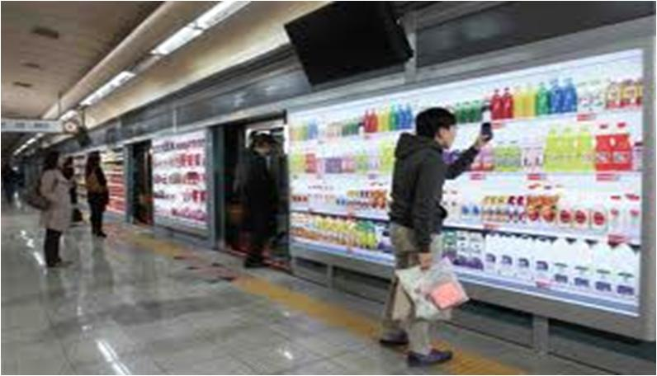
Από τα 4Ρ του Marketing Mix στο Business Model Canvas
Αντί για την διανομή (place), εστιάστε στην Πρόσβαση (Access)
Δημιουργήστε ένα ολοκληρωμένο σύστημα εταιρικής παρουσίας στα κανάλια, με βάση το συνολικό «αγοραστικό ταξείδι» του πελάτη, αντί να δώσετε έμφαση σε μεμονωμένα σημεία διανομής και κανάλια επικοινωνίας.

Slide 29

Από τα 4Ρ του Marketing Mix στο Business Model Canvas
Αντί για την τιμή (price), εστιάστε στην Αξία (Value)
Αναφερθείτε στα οφέλη του προϊόντος/υπηρεσίας σας σε σχέση με την τιμή του χωρίς να δώσετε έμφαση στην τιμή του, σε συνάρτηση με το κόστος παραγωγής, περιθώρια κέρδους, ή τιμές ανταγωνισμού.
Εσωτερική
παρόρμηση

Slide 30
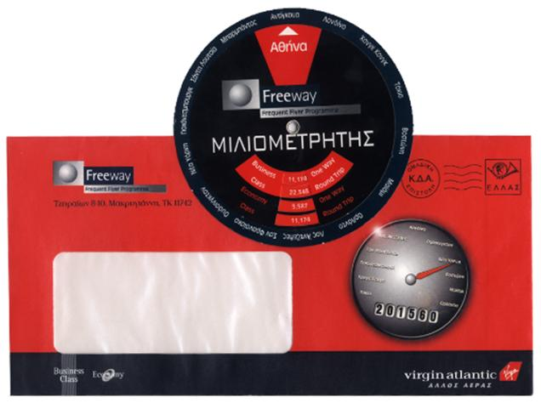
Από τα 4Ρ του Marketing Mix στο Business Model Canvas
Αντί για την προώθηση (promotion), εστιάστε στην Εκπαίδευση (Education) και την εμπλοκή (engagement) του καταναλωτή
Παρέχετε πληροφόρηση σχετική με διαφοροποιημένες ανάγκες σε κάθε σημείο του «κύκλου ζωής» του πελάτη, αντί να βασίζεστε αποκλειστικά σε Διαφήμιση/PR/Προώθηση.

Slide 31
Από τα 4Ρ του Marketing Mix στο Business Model Canvas
Η εξέλιξη του διαλόγου με τους πελάτες
Στο παραδοσιακό Marketing Mix των 4Ρ, αρκούσε συχνά η εστίαση σε ένα βασικό όφελος, το USP (Unique Selling Proposition), η διαφήμιση από 1-2 βασικά μέσα, και ίσως και η παροχή κάποιου προωθητικού κινήτρου, προκειμένου να επιτύχουμε πωλήσεις.
Το marketing ήταν ένας επικοινωνιακός μονόδρομος.
Σε αντίθεση με το παρελθόν, η σύγχρονη επιχειρηματικότητα απαιτεί διαδραστική, διαπροσωπική και δημιουργική επικοινωνία με τους πελάτες, πάντα με τους όρους εμπλοκής του πελάτη.

Slide 32
Από τα 4Ρ του Marketing Mix στο Business Model Canvas
Η εφαρμογή της πελατοκεντρικής προσέγγισης
Όπως θα δούμε στην συνέχεια, το Business Model Canvas μας «υποχρεώνει» να εφαρμόσουμε αυτή την πελατοκεντρική οπτική στο Επιχειρηματικό Μοντέλο μας, και να την αποτυπώσουμε σε μια σελίδα.

Slide 33
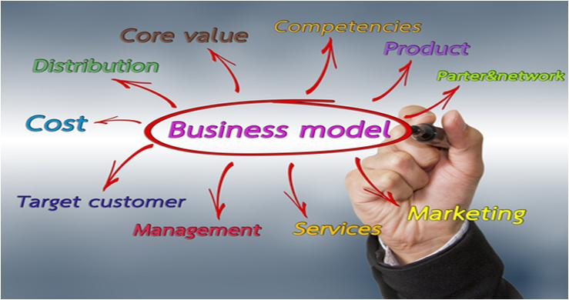
Business Model Canvas
Ορισμός Επιχειρηματικού Μοντέλου
Ένα επιχειρηματικό μοντέλο περιγράφει τον τρόπο με τον οποίο ένας οργανισμός δημιουργεί, προσφέρει αξία και αμείβεται.
Το επιχειρηματικό μοντέλο μιας επιχείρησης είναι η απεικόνιση της επιχειρηματικής λογικής και στρατηγικής της. Το πλέον δημοφιλές εργαλείο περιγραφής του, είναι ο Καμβάς που επινόησε ο Alexander Osterwalder. Περιγράφει το τι προσφέρει η επιχείρηση στους πελάτες της, πως τους προσεγγίζει και δημιουργεί σχέσεις μαζί τους, μέσω ποιών πόρων, δραστηριοτήτων και συνεργασιών επιχειρεί, και τέλος πως κερδίζει χρήματα.

Slide 34
Βusiness Model Canvas
Η χρήση και χρησιμότητα του BMC
Το Business Model Canvas καθοδηγεί τον επιχειρηματία «υποχρεωτικά» να ακολουθήσει την πελατοκεντρική αυτή προσέγγιση, με τις 4 ενότητες του
Value Proposition
Customer Segments
Customer Relationships
Channels
……όπου τα 4Ρ (Product, Place, Price, Promotion) μετασχηματίζονται με βάση το SAVE σε …… 4Π (Πελάτες, Προτεινόμενη αξία, Πρόσβαση, Πελατειακές σχέσεις).

Slide 35
Business Model Canvas
Βασικό περιεχόμενο των 9 ενοτήτων
Key Partners
Key Activities
Value Proposition
Customer Relationship
Customer Segments
7.Οι κυριότεροι συνεργάτες και προμηθευτές μας
5.Οι κύριες δραστηριότητες που εκτελεί η επιχείρηση προκειμένου να εφαρμόσει το επιχειρηματικό μοντέλο της.
2.Ο συνδυασμός προϊόντων / υπηρεσιών που προτείνουμε, προκειμένου να ικανοποιήσουμε τις λογικές ή και συναισθηματικές ανάγκες κάθε ομάδας πελατών μας
3.Το είδος των σχέσεων που καλλιεργούμε με κάθε μία από τις ομάδες των πελατών μας, ανάλογα με το στάδιο του κύκλου ζωής τους.
1. Οι ομάδες πελατών μας και τα διαφοροποιά χαρακτηριστικά τους (Δημογραφικά, Ψυχογραφικά, Ηλικιακά κλπ.)
Key Resources
Channels
6.Οι κυριότεροι υλικοί και άυλοι πόροι στους οποίους βασιζόμαστε για τη λειτουργία του επιχειρηματικού μοντέλου μας
4.Τα κανάλια μέσα από τα οποία προσεγγίζουμε τους πελάτες μας, επικοινωνούμε μαζί τους, προωθούμε και τους «πωλούμε» την Προτεινόμενη Αξία
Cost Structure
Revenue Streams
9.Τα κυριότερα κόστη που απαιτούνται για την επιχειρηματική προσπάθειά μας
8.Οι ροές εσόδων, ξεχωριστά για κάθε τμήμα πελατών μας, για κάθε «αξιακή πρόταση» της επιχείρησης

Slide 36
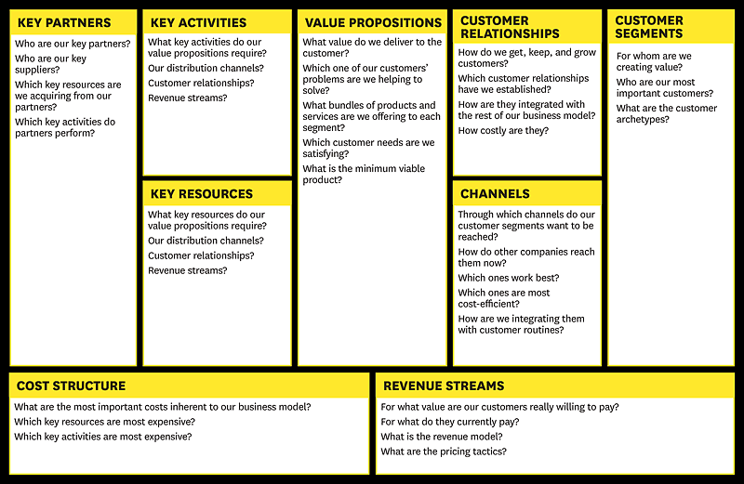
Business Model Canvas
Πηγή: Alexander Osterwalder & Yves Pigneur

Slide 37
Business Model Canvas (Περιγραφή)
Ερωτήσεις συμπλήρωσης των 9 ενοτήτων
Key Partners
Key Activities
Value Proposition
Customer Relationship
Customer Segments
Ποιοι είναι οι κύριοι συνεργάτες μας?
Ποιοι είναι οι κύριοι προμηθευτές μας?
Ποια σημαντικά μέσα αποκτάμε από συνεργάτες μας?
Ποιες κύριες δραστηριότητες εκτελούν συνεργάτες μας?
Ποιες καθοριστικές εσωτερικές εταιρικές διεργασίες απαιτεί:
..η προτεινόμενη αξία?
.. τα κανάλια επικοινωνίας και διανομής?
.. Οι ροές εσόδων?
Τι αξία παρέχουμε σε κάθε πελατειακή ομάδα?
Ποιο πρόβλημα/τα κάθε πελατειακής ομάδας βοηθάμε να λυθεί?
Τι δέσμες προϊόντων και/η υπηρεσιών προσφέρουμε σε κάθε πελατειακή ομάδα?
Ποιες ανάγκες κάθε πελατειακής ομάδας ικανοποιούμε?
Ποιο είναι το «ελάχιστο βιώσιμο» προϊόν /MVP?
Πως διαχειριζόμαστε την προσέγγιση, απόκτηση εξυπηρέτηση, αύξηση και πιστότητα των πελατών?
Πως διασυνδέονται με τα λοιπά στοιχεία του business model?
Πόσο δαπανηρά είναι?
Για ποιες πελατειακές ομάδες δημιουργούμε αξία?
Ποιοι είναι οι πιο σημαντικοί μας πελάτες?
Πως διαφοροποιούνται δημογραφικά και ψυχογραφικά?
Εσωστρέφεια - Έξοδα
Key Resources
Channels
Ποιούς κύριους πόρους/ μέσα απαιτεί:
.. Η προτεινόμενη αξία?
.. τα κανάλια επικοινωνίας και διανομής?
.. η πελατειακές σχέσεις?
.. Οι ροές εσόδων?
Μέσω ποιών καναλιών επιθυμούν οι πελάτες μας να τους προσεγγίσουμε?
Πως τους προσεγγίζουν άλλες εταιρείες?
Ποιά κανάλια είναι πιο αποδοτικά? Με τι κόστος?
Πως συνδέονται με τις συνήθειες των πελατών?
Εξωστρέφεια - Έσοδα
Cost Structure
Revenue Streams
Ποια είναι τα πλέον σημαντικά κόστη του business model μας?
Ποια από τα απαιτούμενα μέσα είναι τα πλέον δαπανηρά?
Ποιες από τις απαιτούμενες εσωτερικές διεργασίες είναι οι πλέον δαπανηρές ?
[Για ποια παρεχόμενη αξία οι πελάτες δέχονται να πληρώσουν?
Τι αγοράζουν και τι/πως πληρώνουν σήμερα?
Πως θα προτιμούσαν να πληρώσουν?
Πως τα επιμέρους έσοδα συμβάλλουν στα συνολικά έσοδα?

Slide 38
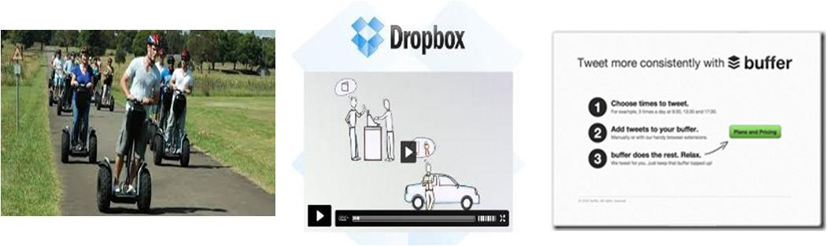
Business Model Canvas
Λίγα λόγια για την έρευνα MVP (Minimum Viable Product)
Η τεχνική της έρευνας MVP εξαρτάται από το είδος του προϊόντος
ή υπηρεσίας για την οποία διερευνούμε συνήθως την πιθανή
απήχηση, αποδοχή και πρόθεση αγοράς ως λύση σε κάποιο
καταναλωτικό πρόβλημα (product/market fit) , και την
δυνατότητα κατανοητής παρουσίασης της λύσης σε μορφή
πρωτοτύπου, explainer video, concept board, landing page κλπ.
Two-wheeled, self-balancing, battery-powered
Segway was invented by Dean Kamen.

Slide 39
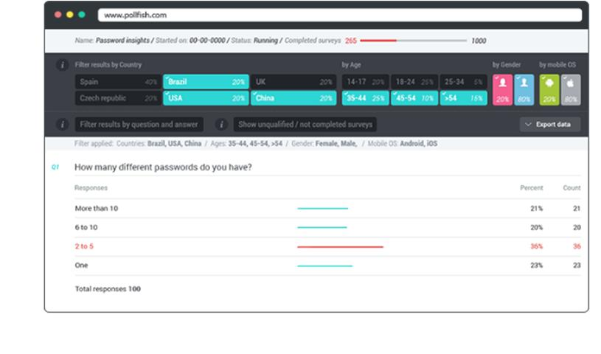
Business Model Canvas
Ποσοτική Ερευνα MVP
Ένας εύκολος, γρήγορος, οικονομικός τρόπος online συλλογής πληροφοριών σχετικά με την δυνητική αποδοχή του concept (και σε μορφή εικόνας), παρέχεται από την ελληνική startup Pollfish.

Slide 40
Business Model Canvas
«Το Business Model Canvas, δεν είναι απλώς ένα ακόμη εργαλείο επιχειρηματικότητας…. Είναι κάτι πολύ μεγαλύτερο… Για κάθε είδος επιχείρησης».
Είναι ο πυρήνας και η κινητήρια δύναμη του Επιχειρηματικού Σχεδίου.
Είναι ένα «υπενθυμιστικό» εργαλείο που μας υποχρεώνει να σκεπτόμαστε πελατοκεντρικά, συστημικά και δημιουργικά.
Είναι ο συνδετικός κρίκος μεταξύ παραδοσιακού και ψηφιακού μάρκετινγκ.
Είναι εργαλείο «διόρθωσης» της επιχειρηματικής κατεύθυνσης με ερευνητικές τεχνικές όπως το MVP (Minimum Viable Product).
Μας καθοδηγεί στην αποτύπωση, αξιολόγηση και βελτίωση του Επιχειρηματικού Μοντέλου μας.
Μας υποχρεώνει όλους να μιλάμε την ίδια γλώσσα των 4Ε

Slide 41
Business Model Canvas
To Business Model Canvas της
Top Melibee
Virtual Business Plan www.kemel.gr.

Slide 42
Business Model Canvas & Ελληνικό Μέλι
Στο παράδειγμα θα αναφερθούμε, στο πως προσεγγίζεται μια φαινομενικά κορεσμένη αγορά με προβληματικά χαρακτηριστικά όπως:
23000 Μελισσοκόμους με 14000 τόνους παραγωγή,
Εισαγωγές χαμηλής ποιότητας και κόστους από ΕΕ (βλέπε… Βουλγαρία),
Ελάχιστη διαφήμιση από τα μεγάλα brands,
Προωθητικές προσφορές και μάχη τιμών στα ράφια (από 6-18 E/kg),
Πωλήσεις σχεδόν παντού (Σ/Μ, μανάβικα, λαϊκές, βιολογικά, e-shops κλπ.)
Εξαγωγές κυρίως χύμα ποιοτικού μελιού για ανάμιξη
Χωρίς κλαδική διαφήμιση και επιστημονική υποστήριξη
Στη συνέχεια θα δούμε πως μπορεί να διαφοροποιηθεί στην αγορά μια μικρή οικογενειακή επιχείρηση, χρησιμοποιώντας την πελατοκεντρική λογική του μοντέλου SAVE, όπως αυτή αποτυπώνεται στην περιοχή του Business Model Canvas που αφορά στο Marketing.

Slide 43
Business Model Canvas & Ελληνικό Μέλι
Η διαδικασία είναι απλή αρκεί κάποιος να σκεφθεί δημιουργικά και να εφαρμόσει την εξίσωση των πωλήσεων
Sale = Performance + Emotion/Price,
και την «συνταγή» της αποτελεσματικής επικοινωνίας που ενυπάρχει στο μοντέλο SAVE ( Solution, Access, Value, Engagement ) και είναι:
Know your prime prospect
Know your Prime Prospects problems
Position your brand as a solution to a problem
Communicate effectively
(Πηγή: BBDO Discipline)
Το Business Model Canvas καθοδηγεί τον επιχειρηματία «υποχρεωτικά» να ακολουθήσει την πελατοκεντρική αυτή προσέγγιση, με τις 4 ενότητες του Value Proposition, Customer Segments, Customer Relationships και Channels, όπου τα 4Ρ (Product, Place, Price, Promotion) μετασχηματίζονται σε …4Π (Πελάτες, Προτεινόμενη αξία, Πρόσβαση, Πελατειακές σχέσεις).

Slide 44
Business Model Canvas
Εταιρία Παραγωγής και Διανομής Μελιού
Key Partners
Key Activities
Value Proposition
Customer Relationship
Customer Segments
.
Καταναλωτές μελιού & συναφών προϊόντων:
Πελάτες επιλεγμένων Ξενοδοχειακών. Μονάδων.
2. Κάτοικοι Ανατολικών Προαστίων.
3. Νέα ζευγάρια, πελάτες εταιρειών υπηρεσιών
γάμου/βάπτισης .
4. E-Shoppers παραδοσιακών τροφίμων
Key Resources
Channels
Cost Structure
Revenue Streams

Slide 45
Business Model Canvas
Εταιρία Παραγωγής και Διανομής Μελιού
Key Partners
Key Activities
Value Proposition
Customer Relationship
Customer Segments
Aξέχαστες στιγμές για πελάτες Ξενοδοχείων και ζευγάρια που παντρεύονται ή βαπτίζουν.
Μοναδική ποιότητα και γεύση σε «προσωπική» συσκευασία.
Απόλαυση και ευεργετική δράση στον οργανισμό.
Έρχεται εκεί που βρίσκεσαι ανέξοδα.
Καταναλωτές μελιού & συναφών προϊόντων:
Πελάτες επιλεγμένων Ξενοδοχειακών. Μονάδων.
2. Κάτοικοι Ανατολικών Προαστίων.
3. Νέα ζευγάρια, πελάτες εταιρειών υπηρεσιών
γάμου/βάπτισης .
4. E-Shoppers παραδοσιακών τροφίμων
Key Resources
Channels
Cost Structure
Revenue Streams

Slide 46
Business Model Canvas
Εταιρία Παραγωγής και Διανομής Μελιού
Key Partners
Key Activities
Value Proposition
Customer Relationship
Customer Segments
Aξέχαστες στιγμές για πελάτες Ξενοδοχείων και ζευγάρια που παντρεύονται ή βαπτίζουν.
Μοναδική ποιότητα και γεύση σε «προσωπική» συσκευασία.
Απόλαυση και ευεργετική δράση στον οργανισμό.
Έρχεται εκεί που βρίσκεσαι ανέξοδα.
Καταναλωτές μελιού & συναφών προϊόντων:
Πελάτες επιλεγμένων Ξενοδοχειακών. Μονάδων.
2. Κάτοικοι Ανατολικών Προαστίων.
3. Νέα ζευγάρια, πελάτες εταιρειών υπηρεσιών
γάμου/βάπτισης .
4. E-Shoppers παραδοσιακών τροφίμων
Key Resources
Channels
Telesales, Mobile Marketing, email, newsletters, Social Media, Home delivery.
QR Code e-shopping. Web Marketing.
Cost Structure
Revenue Streams

Slide 47
Business Model Canvas
Εταιρία Παραγωγής και Διανομής Μελιού
Key Partners
Key Activities
Value Proposition
Customer Relationship
Customer Segments
Aξέχαστες στιγμές για πελάτες Ξενοδοχείων και ζευγάρια που παντρεύονται ή βαπτίζουν.
Μοναδική ποιότητα και γεύση σε «προσωπική» συσκευασία.
Απόλαυση και ευεργετική δράση στον οργανισμό.
Έρχεται εκεί που βρίσκεσαι ανέξοδα.
Καταναλωτές μελιού & συναφών προϊόντων:
Πελάτες επιλεγμένων Ξενοδοχειακών. Μονάδων.
2. Κάτοικοι Ανατολικών Προαστίων.
3. Νέα ζευγάρια, πελάτες εταιρειών υπηρεσιών
γάμου/βάπτισης .
4. E-Shoppers παραδοσιακών τροφίμων
Τεχνικές CRM στη βάση κύκλου ζωής των πελατών.
Προσωπική έξυπηρέ- τηση μέσω Telemarketing
& Internet.
Mail/e-mail marketing
Key Resources
Channels
Telesales, Mobile Marketing, email, newsletters, Social Media, Home delivery.
QR Code e-shopping. Web Marketing.
Cost Structure
Revenue Streams

Slide 48
Business Model Canvas
Εταιρία Παραγωγής και Διανομής Μελιού
Key Partners
Key Activities
Value Proposition
Customer Relationship
Customer Segments
Προμηθευτές ειδών μελισσοκομίας και συσκευασίας.
Ιδιοκτήτες Ξενοδοχειακών Μονάδων και εταιρειών οργάνωσης γάμων/βαπτίσεων.
E-shop company.
IT & Internet providers
Package Designers/suppliers
Παραγωγή, συσκευασία, διανομή, personal labeling, διαχείριση πελατειακών σχέσεων, concept testing
Aξέχαστες στιγμές για πελάτες Ξενοδοχείων και ζευγάρια που παντρεύονται ή βαπτίζουν.
Μοναδική ποιότητα και γεύση σε «προσωπική» συσκευασία.
Απόλαυση και ευεργετική δράση στον οργανισμό.
Έρχεται εκεί που βρίσκεσαι ανέξοδα.
Καταναλωτές μελιού & συναφών προϊόντων:
Πελάτες επιλεγμένων Ξενοδοχειακών. Μονάδων.
2. Κάτοικοι Ανατολικών Προαστίων.
3. Νέα ζευγάρια, πελάτες εταιρειών υπηρεσιών
γάμου/βάπτισης .
4. E-Shoppers παραδοσιακών τροφίμων
Τεχνικές CRM στη βάση κύκλου ζωής των πελατών.
Προσωπική έξυπηρέ- τηση μέσω Telemarketing
& Internet.
Mail/e-mail marketing
Key Resources
Channels
Τεχνογνωσία μελισσοκομίας,
IT facilities, dbase software
Εξοπλισμός γραφείων & labeling
εξοπλισμός μελισσοκομίας
Telesales, Mobile Marketing, email, newsletters, Social Media, Home delivery.
QR Code e-shopping. Web Marketing.
Cost Structure
Revenue Streams
Πάγια στοιχεία, έξοδα λειτουργίας και marketing, μισθοί/αμοιβές, αναλώσιμα υλικά παραγωγής, συντήρηση, ασφάλιση, λοιπές δαπάνες
Έσοδα πωλήσεων μελιού και λοιπών προϊόντων (βασ. πολτός, γύρη κλπ.
Έσοδα από πιθανή επέκταση σε συσκευασία προϊόντων άλλων παραγωγών.

Slide 49

Ειδική συσκευασία Μελιού για Βάπτιση

Slide 50
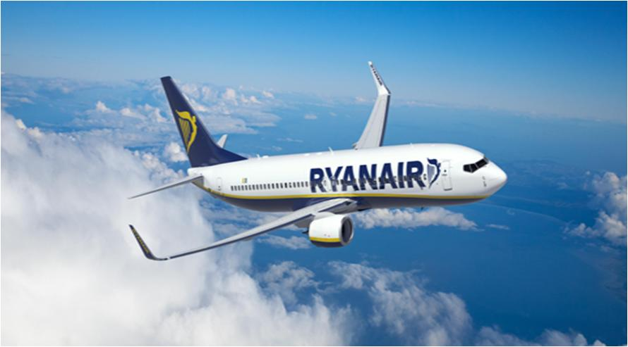
3. Το Business Model της RyanAir

Slide 51
Business Model Canvas
Το ξεκίνημα των Αεροπορικών εταιρειών Low Fare
Μια συνηθισμένη πρακτική στην χρήση πλάγιας σκέψης (lateral thinking), είναι η
καταγραφή των κυρίαρχων ιδεών και στην συνέχεια η αμφισβήτηση και ανατροπή
τους.
Για παράδειγμα, μέχρι τις αρχές της δεκαετίας του 70, οι Αεροπορικές
Εταιρείες πίστευαν ότι:
- Οι πελάτες επιθυμούν υψηλού επιπέδου εξυπηρέτηση.
- Οι business travelers προτιμούν τα μεγάλα, κοσμοπολίτικα αεροδρόμια.
- Οι πωλήσεις εισιτηρίων γίνονται αποκλειστικά από Ταξιδιωτικούς Πράκτορες.
- Υπάρχουν πολύ μικρά περιθώρια διαφοροποίησης κόστους εισιτηρίου ανά θέση.
Όλες εκτός από την South West Airlines στο Τέξας, οι ιδιοκτήτες της οποίας
ανέτρεψαν τις μέχρι τότε παραδοχές, και ξεκίνησαν την πρώτη Low Fare Airline.

Slide 52
Business Model Canvas
Ryan Air Business Model, κύρια συστατικά
Χαμηλό κόστος εισιτηρίων.
Χρήση μικρών περιφερειακών αεροδρομίων.
Λιγότερες ακυρώσεις/καθυστερήσεις δρομολογίων.
Λιγότερες απώλειες αποσκευών.
Χαμηλό λειτουργικό κόστος.
Internet booking system, μέσω του website.
Υψηλό ποσοστό παράλληλων εσόδων (φαγητό, αναψυκτικά, tax free, ξυστό).
Διαπραγμάτευση με αρχές για επίτευξη προνομίων.
Εξτρά χρεώσεις για catering, μεταφορά από και προς πόλεις.
Μη συνδικαλισμένο στελεχιακό δυναμικό.
Ομοιόμορφος στόλος Boeing 737.

Slide 53

Business Model Business Model Canvas RyanAir
Key Partners
Πιστωτικές κάρτες,
Δευτερεύοντα Αεροδρόμια,
Outsourcing υπηρεσιών εδάφους, IT/Web support services,
Εξωτερικοί Συνεργάτες
Catering food suppliers..
Ryan Hotels
Hertz
Tour and Bus companies.
Ασφάλειες.
Κατασκευαστές hand luggage
Key Activities
Λειτουργία/ Logistics, online sales και check-in Συντήρηση και καθαρισμός αεροσκαφών
Τροφοδοσία, υπηρεσίες εδάφους, Bus κλπ.
Value Proposition
Οικονομικές πτήσεις, πάντα στην ώρα τους.
Point to Point flights.
«Δημοκρατικοποί-ηση Εξυπηρέτησης”.
Πληρώνεις έξτρα μόνο για πρόσθετες υπηρεσίες που εσύ επιλέγεις.
Customer Relationship
Automated mobile services.
Website.
Προσωπική εξυπηρέτηση μέσω Call Center.
Customer Segments
Νέοι, ταξιδεύουν συχνά για δουλειά ή αναψυχή.
Νεαρές οικογένειες.
Γενικά άτομα price sensitive.
Channels Website, Mobile apps, Διαφήμιση, Μέσα κοινωνικής δικτύωσης.
Word of mouth
Key Resources
Γραφεία (Spartan) Ground and
Flight Personnel, IT/Website support
Ηγετική εικόνα Low Cost Airline carrier,
Διαπραγματευτικές
Διαδικασίες.
Cost Structure
Μισθοί/αμοιβές/commissions.
Κόστος/απόσβεση/συντήρηση αεροσκαφών ιδίου τύπου και μεγιστοποίηση χρήσης.
Καύσιμα, συντήρηση κλπ.
Website/Hardware/Software/ update/maintenance.
Κόστος διαφήμισης/Προώθησης on και off line
Revenue Streams
Air tickets 80%, άλλα έσοδα 20%.
Αγορές food/beverage/gifts/extras on board,
Συνεργαζόμενες ταξιδιωτικές υπηρεσίες,
ενοικίαση αυτοκινήτων, Bus to City κλπ.
Διαφήμιση τρίτων.

Slide 54
Business Model Canvas
Συστημική θεώρηση του RyanΑir Business Model.
Το Business Model Canvas ενθαρρύνει την ολιστική και συστημική
θεώρηση του καινοτόμου επιχειρηματικού μοντέλου της
RyanΑir.
Η συστημική θεώρηση μας επιτρέπει να βεβαιωθούμε ότι όλα τα επί
μέρους στοιχεία του επιχειρηματικού μας μοντέλου εργάζονται και
συνεργάζονται αποτελεσματικά και αθροιστικά.
Τα επιτυχημένα Business Models δημιουργούν virtuous cycles* ή
ανατροφοδοτούμενους κύκλους που στην περίπτωση της RyanΑir, όπως θα
δούμε στην επόμενη διαφάνεια, έχουν ως αποτέλεσμα χαμηλότερο κόστος,
που επιτρέπει ακόμη χαμηλότερες τιμές, που αυξάνουν τις πωλήσεις και τα
κέρδη.
*Πηγή: Harvard Business Review, Jan-Feb 2011 -How to Design a Winning Business Model, Ramon Casadesus-Masarel, Joan E.
Ricard.

Slide 55
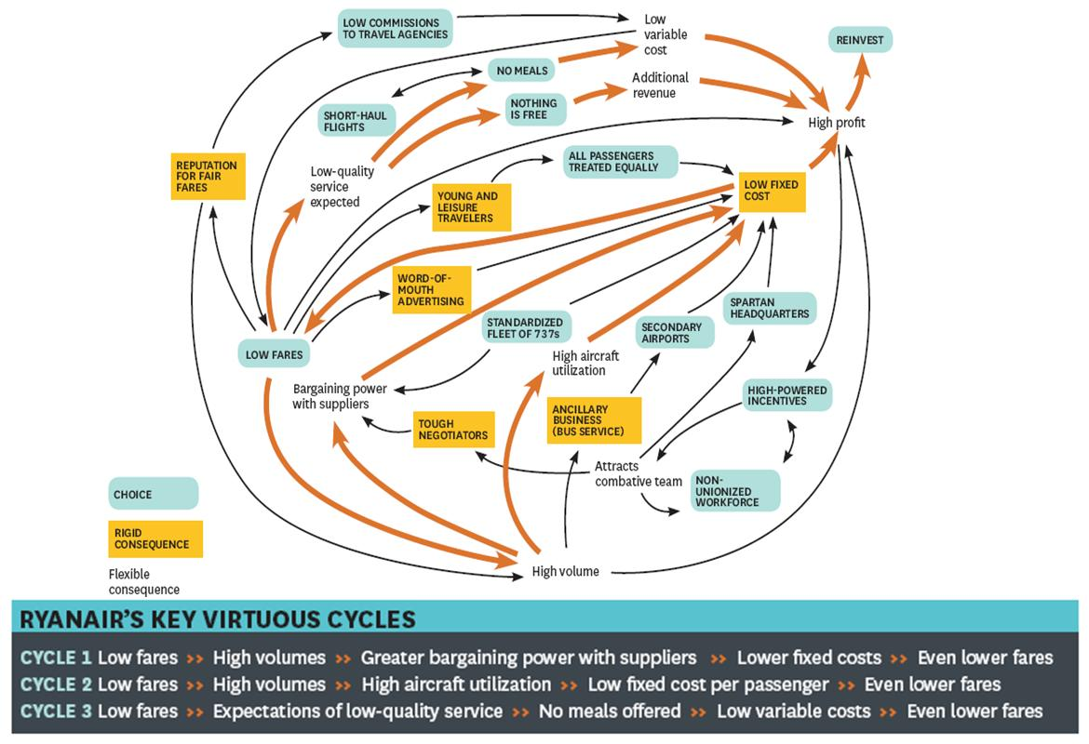
Ryanair’s Business Model

Slide 56

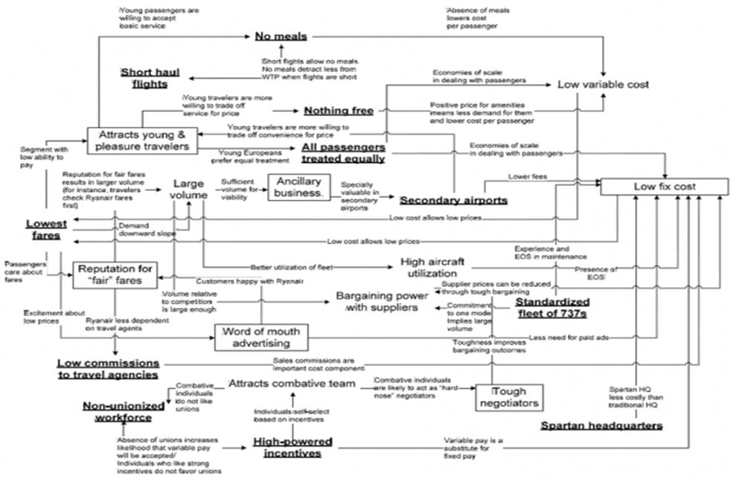
Business Model Canvas
Στην συνέχεια βλέπουμε μια επίσης ενδιαφέρουσα συστημική απεικόνιση του επιχειρηματικού μοντέλου Ryan Air, όπου διακρίνουμε τις κύριες στρατηγικές «επιλογές» (bold στοιχεία), και τις επακόλουθες «συνέπειες».

Slide 57
Business Model Canvas
Οι 5 βασικές φάσεις εξέλιξης μιας startup
1
2
3
4
5
SCREEN-
LEARN-
ADJUST
IDEATION
CONCEPTING
LAUNCH
SCALE UP
Η Επιχειρηματική ομάδα «ψάχνεται» να δεί κατά πόσον η ιδέα μπορεί να σταθεί και να μετατραπεί σε βιώσιμη επιχείρηση, ανιχνεύοντας την αγορά και δημιουργώντας ένα ιδανικά καινοτόμο επιχειρηματικό μοντέλο
Όραμα, Στρατηγική, Οδικός χάρτης
Αρχική διερεύνηση αποδοχής ιδέας και του Επιχειρηματικού Μοντέλου, μέσω έρευνας MVP συνήθως σε μορφή concept ή και Prototype testing.
Διερεύνηση παραδοχών και υποθέσεων
Συνεχίζεται μέχρι να επιτευχθεί και επιβεβαιωθεί η ταύτιση προτεινόμενης αξίας και κάλυψης ανάγκης της αγοράς (Product/ Market Fit) και η λειτουργικότητα του επιχειρηματικού μοντέλου(Model/ Market Fit), Pivoting κα.
Έχοντας πεισθεί για την βιωσιμότητα της ιδέας με βάση κάποιας μορφής Επιχειρηματικού Σχεδίου, ξεκινά η επιχειρηματική προσπάθεια ενώ εχουν συμφωνηθεί θέματα IP, Share holder agreements, Partnerships, κα.
Η επιχειρηματική προσπάθεια έχει ξεκινήσει, υπάρχει μία λογική βάση πελατών, και επιδιώκεται περαιτέρω εδραίωση και ανάπτυξη βάσει επιχειρηματικού σχεδίου βασισμένου στο επιχειρηματικό μοντέλο, Προσέλκυση πρόσθετων κεφαλαίων

Slide 58
Business Model Canvas
Απο την Επιχειρηματική Ιδέα στο Επιχειρηματικό Σχέδιο
Επιχειρηματική Ιδέα
Περιγραφή Ιδέας/ Προϊόντος - Ανάλυση
Αγοράς - Ανταγωνισμός - Συστήματα
Διανομής – Τιμές - Προώθηση /Δαπάνες –
Positionings - περιεχόμενο επικοινωνίας
Κανάλια επικοινωνίας - Μερίδια αγοράς
Ανάλυση SWOT- Στρατηγικές κατευθύνσεις
1
Business Model Canvas
Όμάδες Πελατών- Πρόταση Αξίας – Κανάλια
Επικοινωνίας//Πώλησης/Διανομής - Σχέσεις
με Πελάτες – Κύριες Δραστηριότητες – Κύριοι Πόροι – Κύριοι Συνεργάτες - Ροές Εσόδων – Δομή Κόστους
2
Σχέδιο Πωλήσεων / Μάρκετινγκ
Στόχοι/Στρατηγική/ Επικοινωνία Β2Β/Β2C-
Βασική Τοποθέτηση - Μαζικά/Ψηφιακά
/Κοινωνικά Μέσα - Έρευνα Αγοράς / MVP-
Πώληση – Up/Cross Selling, CRM – Χρονική
Εξέλιξη, Pre-Testing, Μetrics, Kόστη κλπ.
3
Σχέδιο Υποδομής/Οργάνωσης
Οργανόγραμμα - Στελέχωση - Αρμοδιότητες
Συνεργασίες – Προμηθευτές – Πόροι – Μέσα-
Εξοπλισμός - Παραγωγή Προστιθέμενη Αξία- Έγκαταστάσεις – Outsourcing – Logistics –
Νομική – Γραμματιακή υποστήριξη – Back office - Κόστη κλπ.
4
Χρηματοοικονομικό Σχέδιο
Παραδοχές /Προβλέψεις - Κόστος Αρχικής
Επένδυσης - Ισολογισμός - Επενδύσεις
Οικονομικά αποτελέσματα - Ταμειακές ροές
Οιονομικοί δείκτες – Ανάλυση BEP –
Ανάλυση ρίσκου κλπ.
5

Slide 59
Business Model Canvas
Σειρά υποστηρικτικού υλικού video με θέμα: «From Idea to Business»
http://www.entrepreneurship.org/business-model-canvas.aspx
Έξι videos:
  Getting from business idea to business model
  Visualizing your business model
  Prototyping
  Navigating your environment
  Proving it
  Telling your story / Pitching your business.

Slide 60
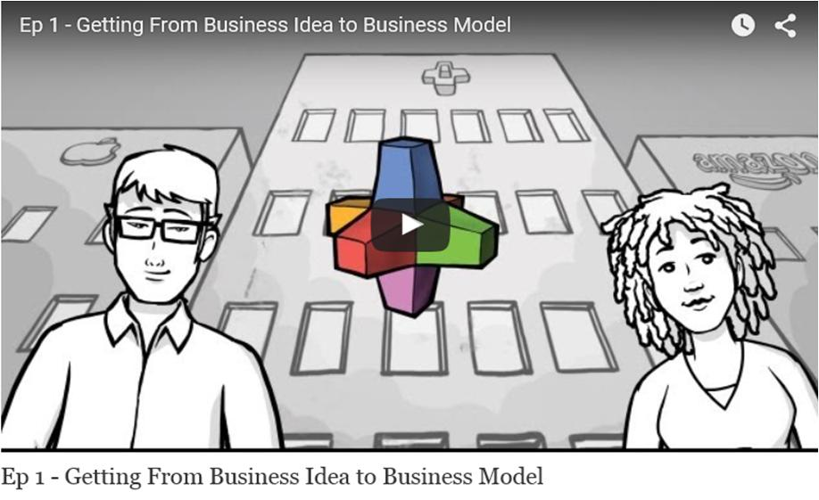
Getting from business idea to business model
https://www.youtube.com/watch?v=wwShFsSFb-Y

Slide 61
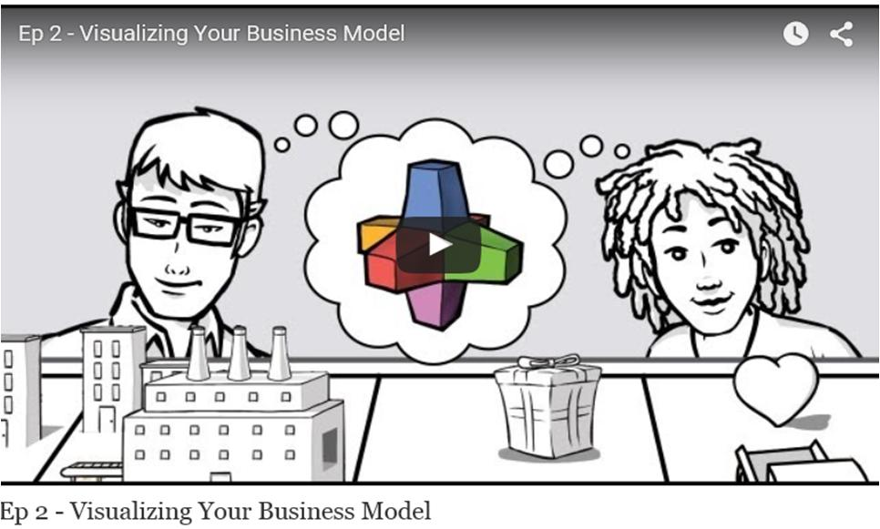
Getting from business idea to business model
https://www.youtube.com/watch?v=wlKP-BaC0jA

Slide 62
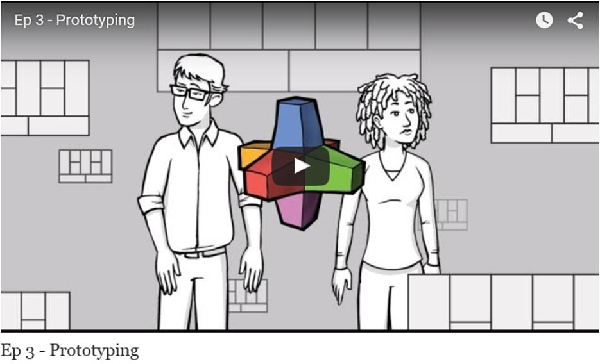
Getting from business idea to business model
https://www.youtube.com/watch?v=iA5MVUNkSkM

Slide 63
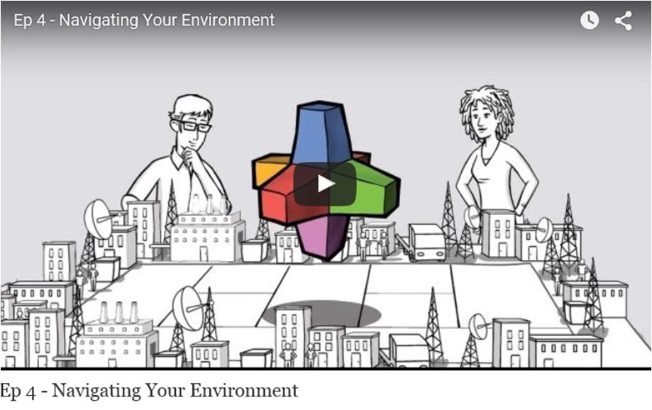
Getting from business idea to business model
https://www.youtube.com/watch?v=7O36YBn9x_4

Slide 64
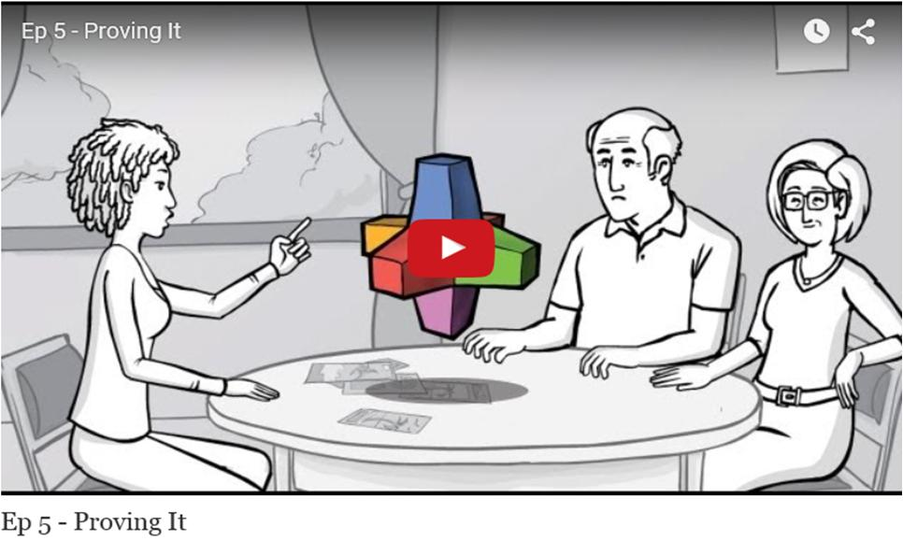
Getting from business idea to business model
https://www.youtube.com/watch?v=-2gd_vhNYT4

Slide 65
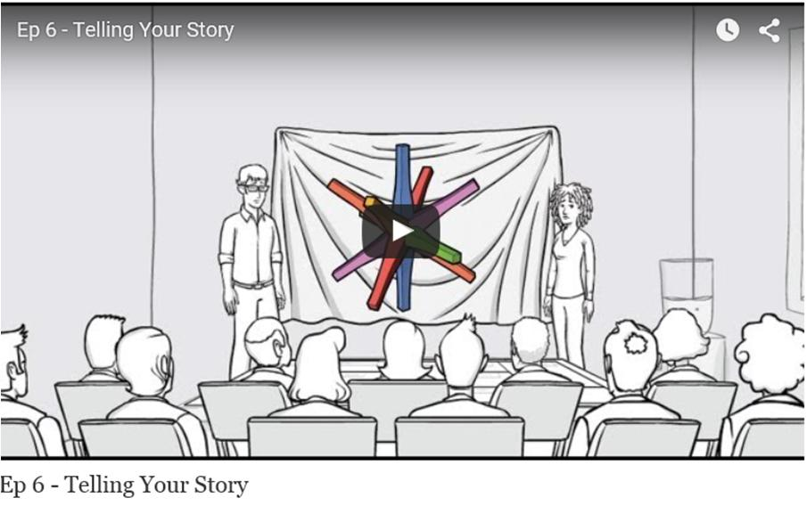
Getting from business idea to business model
https://www.youtube.com/watch?v=SshglHDKQCc

Slide 66
Ευχαριστούμε πολύ για την προσοχή σας !!!

